Slide 1
PHÒNG GIÁO DỤC VÀ ĐÀO TẠO HUYỆN PHÙ MỸ
TRƯỜNG TIỂU HỌC MỸ QUANG
Chào mừng các thầy, cô giáo về dự giờ thăm lớp 1A
TIẾNG VIỆT
Giáo viên: Lương Thị Minh

Slide 2
Mở đầu

Slide 3
HỘP QUÀ BÍ MẬT

Slide 5
Nhảy dây
GO HOME

Slide 6
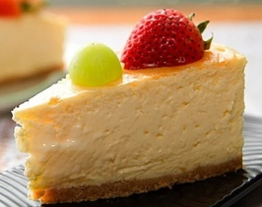
vui chơi
GO HOME

Slide 7
ngôi sao
GO HOME

Slide 8
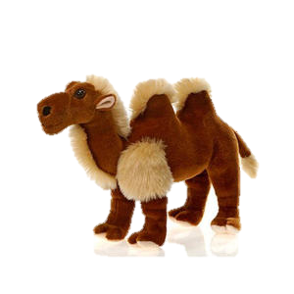
xe tải
GO HOME

Slide 10
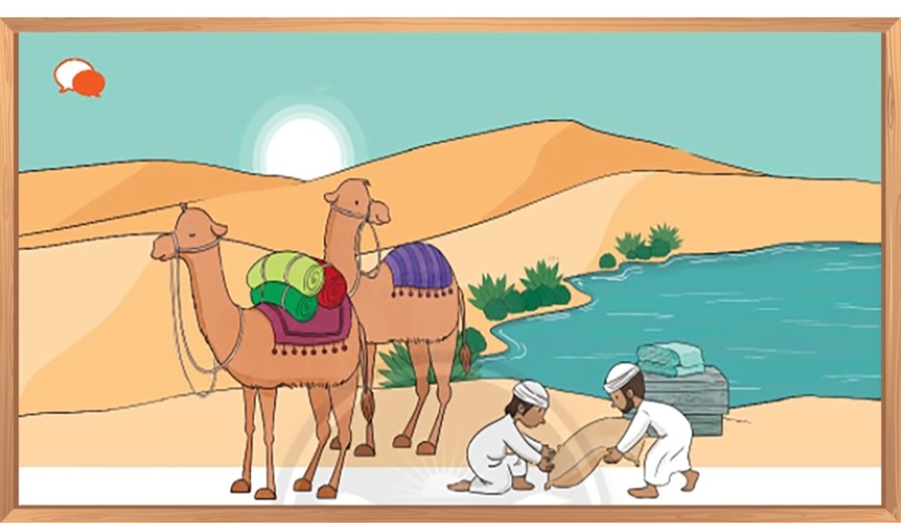
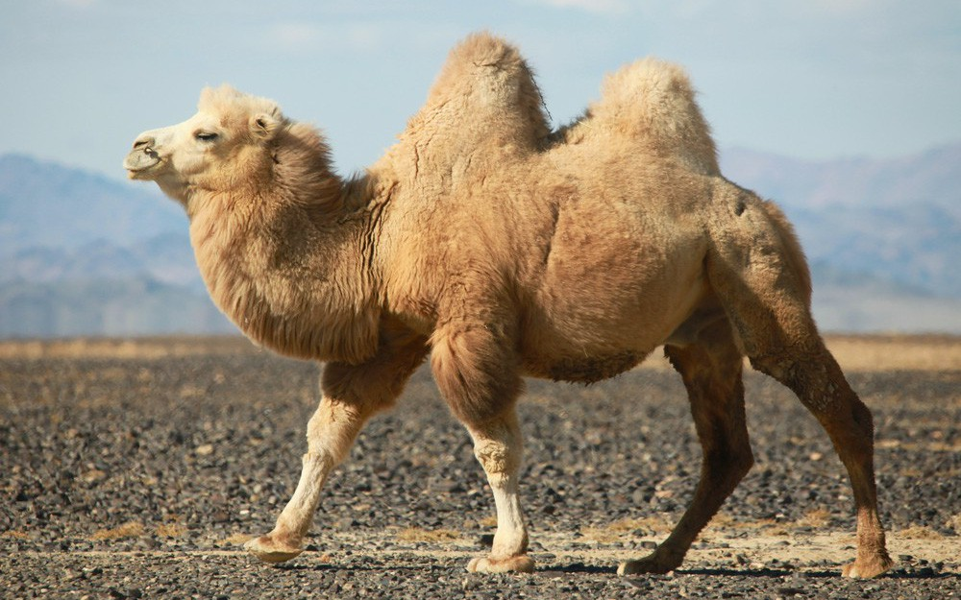

Slide 11
Thứ Sáu ngày 27 tháng 10 năm 2024
Môn: Tiếng Việt
CHỦ ĐỀ 9: VUI HỌC
Bài 1: ac - âc

Slide 12
Thứ Sáu ngày 27 tháng 10 năm 2024
Hình thành kiến thức mới

Slide 13
ac
l
ac
lạc
ac
lạc đà

Slide 14
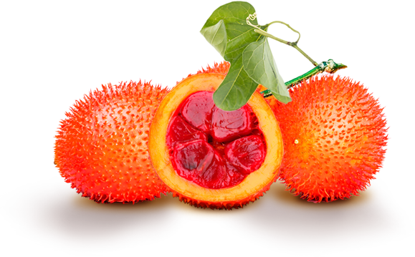
âc
g
âc
gấc
quả gấc
âc

Slide 15
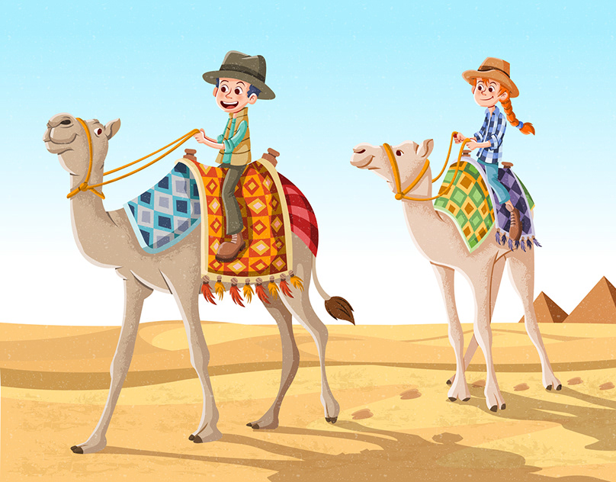
ac
âc
g
âc
l
ac
Lạc
gấc
lạc đà
quả gấc

Slide 16
Tìm tiếng ngoài bài có vần ac hoặc vần âc?

Slide 17
Thư giãn

Slide 18
Thứ Sáu ngày 27 tháng 10 năm 2024
Luyện tập, thực hành

Slide 19
Tập viết

Slide 21
Vận dụng

Slide 22
Tiết 1 các con vừa học những vần gì?

Slide 23
Mời học sinh đọc lại bài bảng lớp

Slide 24
KÍNH CHÚC QUÝ THẦY CÔ VUI, KHOẺ, HẠNH PHÚC
CHÚC CÁC EM CHĂM NGOAN ,HỌC GIỎI

Slide 25
Sa maïc coù gì?

